Slide 1



Niveau
Niveau
Français
1 AC
Période de remédiation
Palier Semaine 3
2
Séance 1
Changer de voix quand un personnage parle.
Identifier ce que dit un personnage.

Slide 2



Structure des paliers du niveau 1AC
Mot
Phrase simple
Phrase enrichie
Phrase étendue
Paragraphe
Lecture fluence
Vous êtes ici
Compréhension directe
Palier 1
Palier 2
Palier 3
Palier 4

Slide 3
Repérage dans la période de remédiation
Consolidation
Changer de voix quand un personnage parle.
Révision
Post-test
S1
S2
S3
S4
S5
S6
S7
S8
S9
S10
S11
S12
S13
S14
S15
S16
S17
S18
S19
S20
S21
S15
S16
S17
S18
S19
S20
Identifier ce que dit un personnage.
Test de
validation
Palier 2

Slide 4
Repérage dans la semaine
Séance 1
Tâche 1 : Changer de voix quand un personnage parle.
Tâche 2 : Identifier ce que dit un personnage.
Séance 2
Tâche 1 : Lire une description en marquant les pauses.
Tâche 2 : Identifier ce qu’on voit dans un lieu.
Séance 3
Tâche 1 : Lire un texte en variant l’intonation.
Tâche 2 : Identifier l’opinion d’un personnage.
Séance 4
Rebrassage: réviser et consolider les acquis travaillés lors des trois séances de remédiation.

Slide 5

Structure de la séance
1
Ouverture de la séance
05 min
2
Lecture fluence
25 min
3
Compréhension de l’écrit
20 min
4
Clôture de la séance
05 min

Slide 6
Orientations didactiques pour cette séance
Tâche à réussir par les élèves
A la fin de cette séance, les élèves doivent être capables de :
- Changer de voix quand un personnage parle.
- Identifier ce que dit un personnage.
La stratégie enseignée pendant le modelage et pratiquée pendant le reste de la séance est :
- Observer le nom du personnage suivi d’un verbe comme dit, répond, demande, déclare… et changer de voix pour montrer que ce n’est plus le narrateur qui parle mais le personnage.
- Repérer les guillemets ou les deux-points qui introduisent les paroles. Lire seulement les mots à l’intérieur de ces signes pour savoir exactement ce que le personnage dit.
Stratégies et outils didactiques
Eléments de feedback
Pendant le feedback, attirer l’attention des élèves sur les erreurs fréquentes suivantes :
- Lire les paroles du personnage avec la même voix que le narrateur.
- Confondre les paroles du narrateur avec celles du personnage.

Slide 7



Ouverture de la séance
5 min

Slide 8





Qui peut me rappeler la signification de ces icônes ?
Contrat de classe
Demander la réponse à 4 élèves au hasard.

Slide 9
Qui peut me rappeler la signification de ces icônes ?
Contrat de classe
Demander la réponse à 4 élèves au hasard.
Je participe activement. Je lève la main pour participer.
Je prête attention quand l’enseignant parle.
Je prête attention quand d’autres camarades répondent à l’enseignant.
Si quelque chose n’est pas clair, je pose des questions.
Je fais mes devoirs en classe et à la maison avec sérieux.

Slide 10




Icônes pour l’enseignant
Pages réservées à l’enseignant.
Consignes et explications données aux élèves (à dire à haute voix).
Page dans le livret de l’élève.
Activité prioritaire à réaliser en classe.
Activité optionnelle à omettre en cas de manque de temps.

Slide 11




Icônes pour l’élève
Contrat de classe
J’utilise l’ardoise pour répondre
Pratique autonome
Pratique guidée en binôme

Slide 12
Discussion informelle

Slide 13
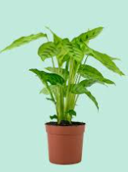
Discutons de cette question. Écoutez les idées de vos camarades, réagissez si vous êtes d’accord ou non et ajoutez vos propres exemples.
Encourager les élèves à prendre la parole.
Est-ce que les plantes mangent ? Comment font-elles pour vivre ?

Slide 14

Atelier de lecture fluence
30 min

Slide 15
Déclaration de l’objectif

Slide 16



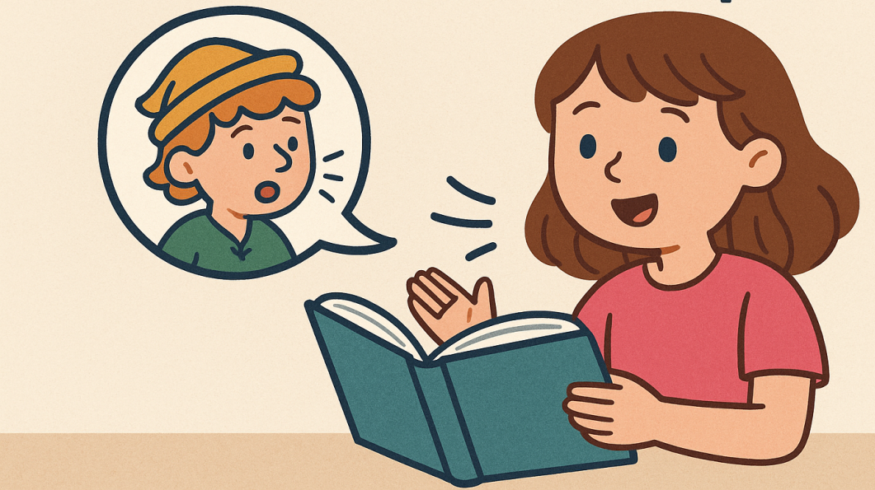
A la fin de cette séance, vous serez capables de :
Changer de voix quand un personnage parle.

Slide 17
Activation des prérequis

Slide 18
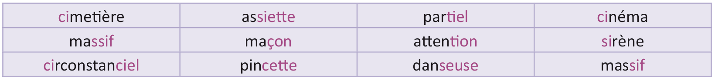
Nous allons tout d’abord commencer par lire ces syllabes. Ecoutez comment je vais faire.
Faire observer aux élèves les différentes graphies possibles du son « s ».

Slide 19
A vous maintenant !
Demander à trois élèves de lire les syllabes coloriées et les mots.

Slide 20
Maintenant nous allons lire ces mots-outils. Faites attention à ma lecture.
Rappeler aux élèves de faire attention aux différentes graphies du son « s ».

Slide 21
A vous maintenant !
Demander à trois élèves de lire les mots-outils.

Slide 22
Nous finissons notre rappel avec la lecture de ces mots. Ecoutez bien.
Appuyer sur les graphies qui correspondent au son « s ».

Slide 23
A vous maintenant !
Demander à trois élèves de lire les mots.

Slide 24
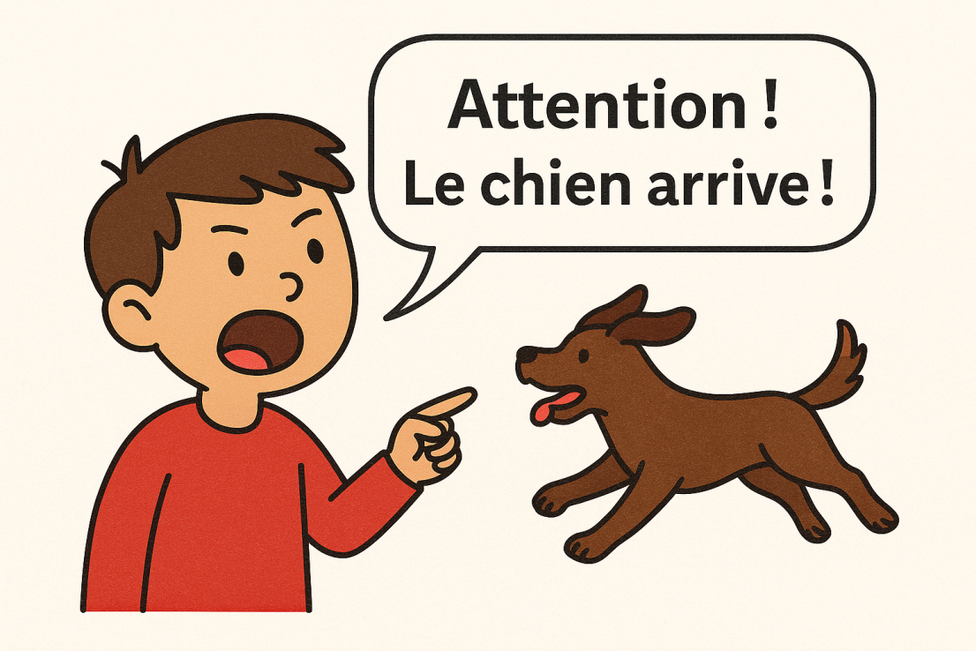
Maintenant, nous allons apprendre à changer de voix quand un personnage parle. Prenons cette phrase comme exemple : faut-il garder sa voix habituelle ou adopter la voix du personnage ?
Yasser déclare : « Attention ! Le chien arrive ! »

Slide 25
Écoutez bien comment je lis cette phrase. Je ne garde pas ma voix habituelle : je change ma voix pour représenter le personnage.
Yasser déclare : « Attention ! Le chien arrive ! »

Slide 26
Voici la stratégie à suivre :
Demander à 3 élèves au hasard de lire.
➔ Quand je vois le nom du personnage suivi d’un verbe comme dire, répondre, demander, déclarer…, je change de voix pour montrer que c’est le personnage qui parle.

Slide 27
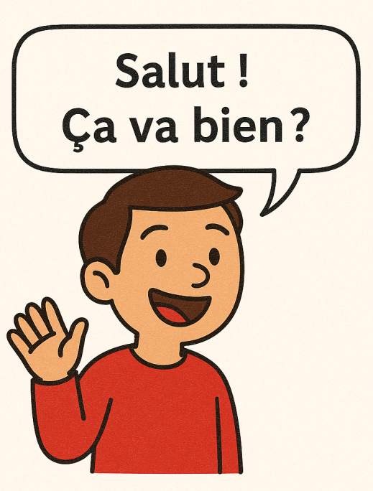
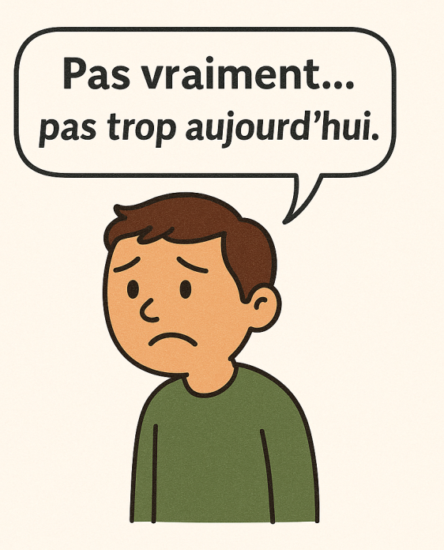
Prenons un autre exemple. On change la voix pour chaque personnage. Chacun doit avoir une voix différente et reconnaissable.
Inviter les élèves à lire en changeant la voix.
Hamid demande (voix joyeuse) : « Salut ! Ça va bien ? »
Said répond (voix triste) : « Pas vraiment… pas trop aujourd’hui. »
➔ On adopte une voix différente selon le personnage.

Slide 28

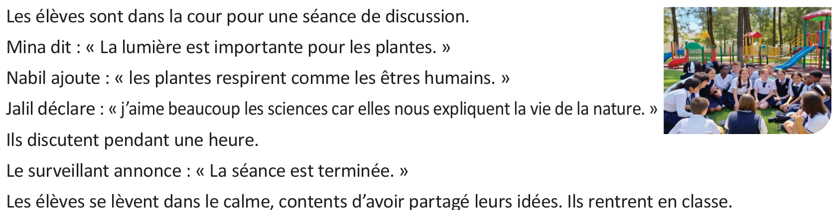
Lisez chaque phrase en changeant de voix selon le personnage qui parle.
Demandez aux élèves de lire chaque phrase en utilisant une voix différente selon le personnage.

Slide 29
Maintenant, lisez tout le texte en changeant de voix selon le personnage qui parle.
Demandez aux élèves de lire tout le texte en utilisant une voix différente pour chaque personnage.

Slide 30
Atelier de compréhension
30 min

Slide 31
Déclaration de l’objectif

Slide 32
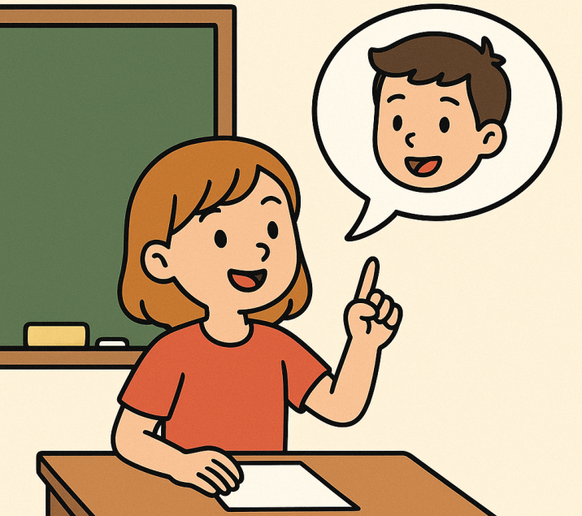
Maintenant nous allons passer à la deuxième activité de notre séance. Après cette activité vous serez capables de :
Identifier ce que dit un personnage.

Slide 33
Activités des prérequis

Slide 34
Avant de voir comment identifier ce que dit un personnage dans un texte, essayons de répondre à cette question.
Demander à trois élèves au hasard de répondre. Corriger si nécessaire.
Mina dit : « La lumière est importante pour les plantes. »
- Qui parle ?
La lumière.
Mina.
La plante.

Slide 35

La bonne réponse est : « Mina ».
Mina dit : « La lumière est importante pour les plantes. »
- Qui parle ?
La lumière.
Mina.
La plante.
➔ Le nom du personnage suivi d’un verbe comme « dit » indique qui parle.

Slide 36
Répondez à cette question.
Demander aux élèves de répondre. Corriger si nécessaire.
Mina dit : « La lumière est importante pour les plantes. »
- Que dit le personnage ?
La lumière.
Mina.
La lumière est importante pour les plantes.

Slide 37
Répondez à cette question.
Demander à trois élèves au hasard de répondre. Corriger si nécessaire.
Mina dit : « La lumière est importante pour les plantes. »
- Que dit le personnage ?
La lumière.
Mina.
La lumière est importante pour les plantes.
➔ Les paroles entre guillemets indiquent ce que dit un personnage.

Slide 38
Maintenant, nous allons identifier ce que dit un personnage.
.

Slide 39
La bonne réponse est :
Attirer l’attention des élèves sur les paroles entre guillemets et leur demander de noter la réponse.
Elle dit : « La lumière est importante pour les plantes. »

Slide 40
Voici la stratégie à suivre :
Demander à 3 élèves au hasard de lire.
➔ Quand un personnage parle, je repère les guillemets (« ») ou les deux-points ( : ) et j’identifie ce qu’il dit.

Slide 41
Essayons de répondre à la question n°2.
Demander aux élèves de répondre. Corriger si nécessaire.

Slide 42
La bonne réponse est :
Demander aux élèves de noter la réponse.
Il pense que les plantes respirent comme les êtres humains.

Slide 43
Maintenant, nous allons identifier ce que dit Jalil.
Demander aux élèves de répondre. Corriger si nécessaire.

Slide 44
La bonne réponse est :
Demander aux élèves de noter la réponse.
Il déclare qu’il aime beaucoup les sciences car elles expliquent la vie de la nature.

Slide 45
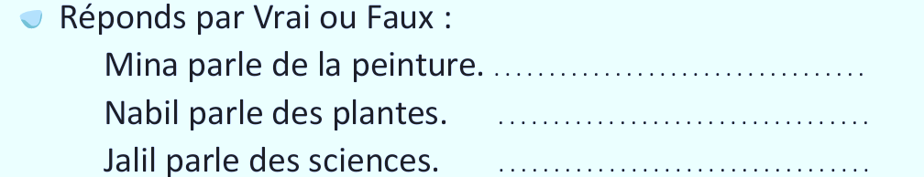
Maintenant vous allez répondre à la question 4 individuellement.
Demander à trois élèves de répondre et d’expliquer leur raisonnement.

Slide 46

Voici les bonnes réponses :
Demander aux élèves de noter les bonnes réponses.
Faux
Vrai
Vrai

Slide 47
Défi

Slide 48
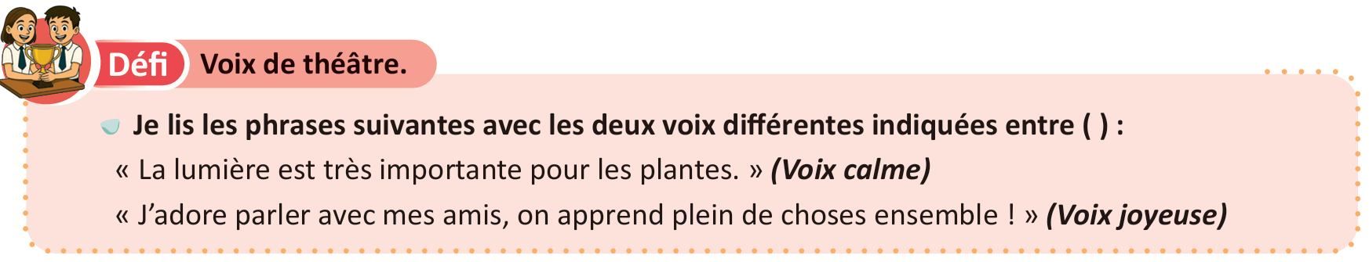


Vous allez maintenant lire les phrases en adoptant la voix indiquée entre parenthèses.
Corriger en cas d’hésitation. Encourager les élèves à changer de voix.
1
2

Slide 49

Clôture de la séance
5 min

Slide 50
C’est la fin de la séance. Qui peut me rappeler ce que nous avons appris aujourd’hui ?
Désigner quelques élèves.
1. Aujourd’hui, nous avons appris :
2. Nous avons aussi appris :

Slide 51
Voici ce que nous avons appris aujourd’hui :
Inviter les élèves à lire.
1. Aujourd’hui, nous avons appris à changer de voix quand le personnage parle :
➔ On adopte une voix différente selon le personnage.
Hamid (voix joyeuse) : « Salut ! Ça va bien ? »
Saïd (voix triste) : « Pas vraiment… pas trop aujourd’hui. »
2. Nous avons aussi appris comment identifier les paroles d’un personnage :
Mina dit : « La lumière est importante pour les plantes. » ➔ Que dit Mina ?
1. On trouve le personnage | 2. On repère les paroles entre guillemets
➔ Personnage = Mina. | ➔ Paroles = La lumière est importante pour les plantes.

Slide 52


N’oubliez pas de faire ces activités à la maison.
Entraînez-vous à lire à haute voix le texte de la page 38 du livret.
Entraînez-vous au défi proposé à la page 38 du livret.

Slide 53

C’est la fin de notre séance. N’oubliez pas de réviser votre leçon et de terminer vos devoirs !

